Slide 1
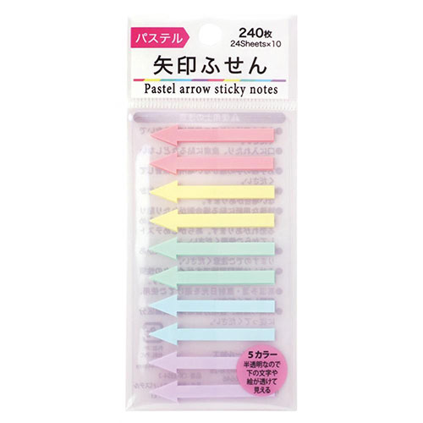
【提案書】
矢印ふせん パステル
特徴
矢印型が見た目にもポップで可愛らしく、それでいて実用的でもあるパステルカラーのふせんです。半透明のため下の文字が透けて見え、ふせんが邪魔になることもないため便利です。
納期
納期スペース
仕様
素材：PET
サイズ：4.4×0.7cm
包装：ヘッダー付ポリ袋入り
お見積
お見積りスペース

